Slide 1
Statyka Budowli
Laboratorium nr 4
Opracowała: dr inż. Olga Szyłko-Bigus olga.szylko@pwr.edu.pl

Slide 2
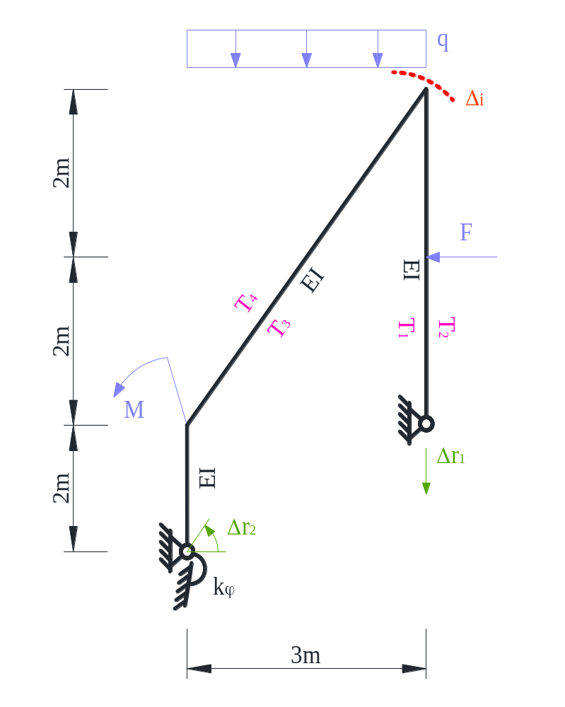

Laboratorium nr 4 Metoda sił
OBLICZANIE PRZEMIESZCZEŃ W UKŁADACH HIPERSTATYCZNYCH
Dana jest rama płaska o schemacie i obciążeniu jak na rysunku. Należy:
Sprawdzić warunek ilościowy i jakościowy geometrycznej
niezmienności układu.
Stosując metodę sił rozwiązać ramę od obciążenia siłami
Na podstawie obliczonych momentów zginających
zaprojektować wstępnie przekroje prętów na zginanie,
w obliczeniach przyjąć
- średni współczynnik obciążenia γ_{f} = 1.5,
- wytrzymałość obliczeniową stali f_{d} = 215 MPa,
- współczynnik Kirhoffa E=210 GPa
Przeprowadzić kontrolę rozwiązania (sprawdzić statyczną
i kinematyczną dopuszczalność rozwiązania).
Obliczyć wartość przemieszczenia w zaznaczonym miejscu
Dane : F = 10 kN; q = 4 kN/m; M = 20 kN m; k_{ϕ} = 10 EI/m

Slide 3
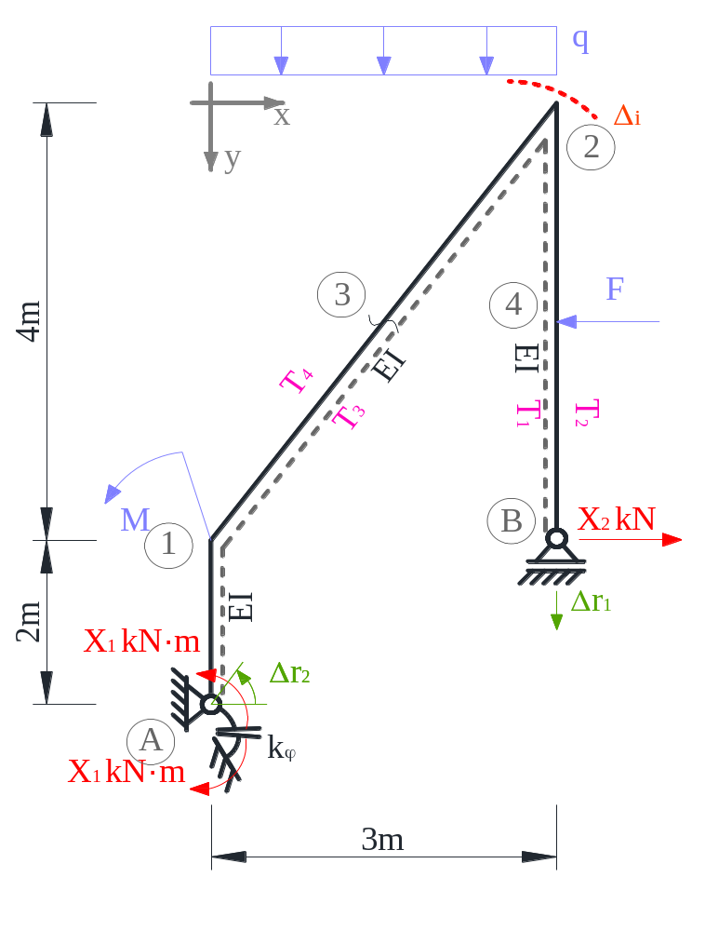
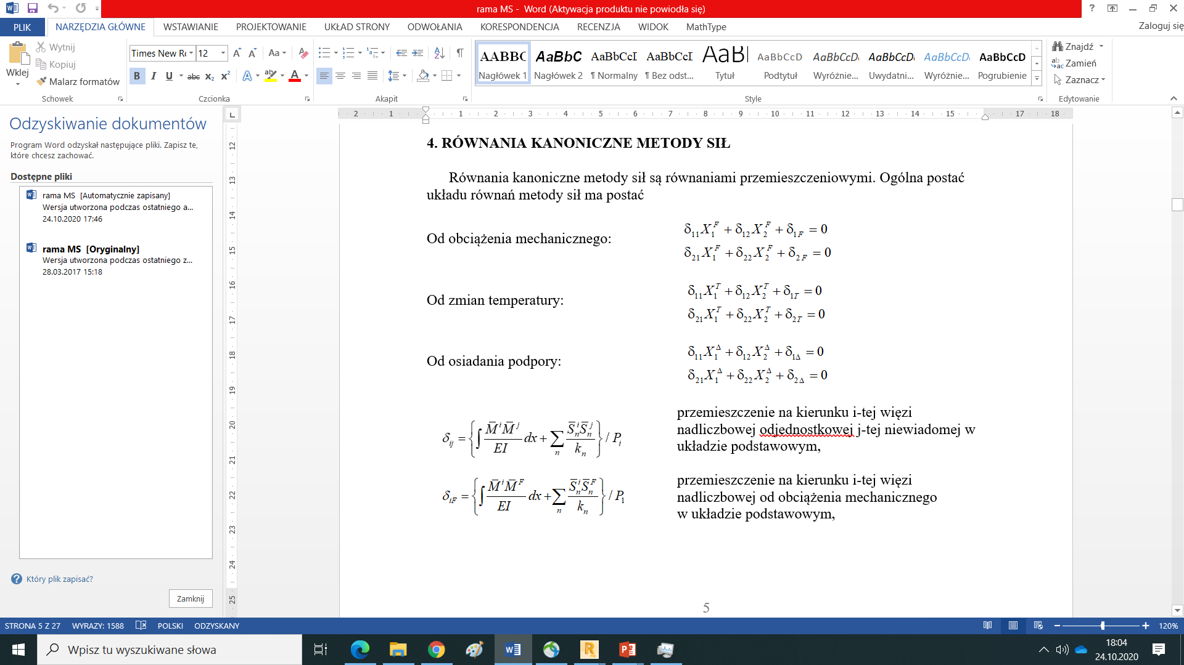
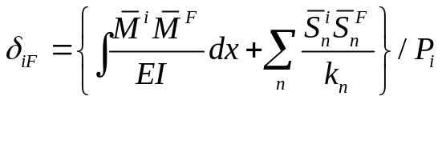
Laboratorium nr 4 Metoda sił
Układ podstawowy metody sił i Postać ogólna układu równań metody sił
Równania kanoniczne metody sił są równaniami przemieszczeniowymi. Ogólna postać układu równań metody sił ma postać
Gdzie:
przemieszczenie na
kierunku i-tej więzi
nadliczbowej od jednostkowej j-tej niewiadomej
w układzie podstawowym,
przemieszczenie na
kierunku i-tej więzi
nadliczbowej od obciążenia mechanicznego w układzie
podstawowym.

Slide 4
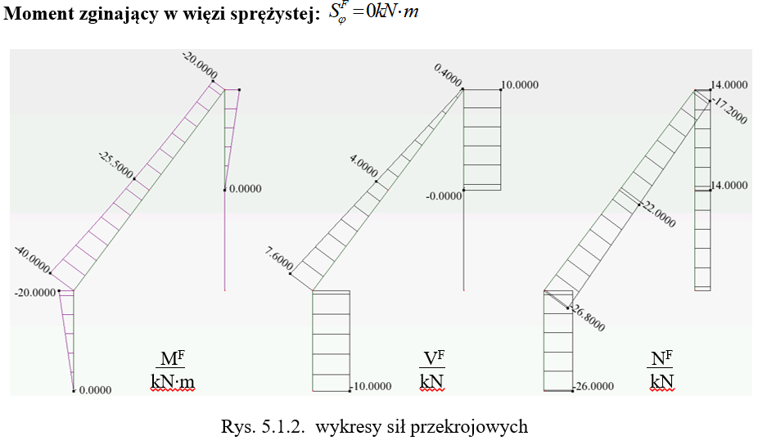
Laboratorium nr 4 Metoda sił
Rozwiązanie układu podstawowego od obciążenia danego

Slide 5
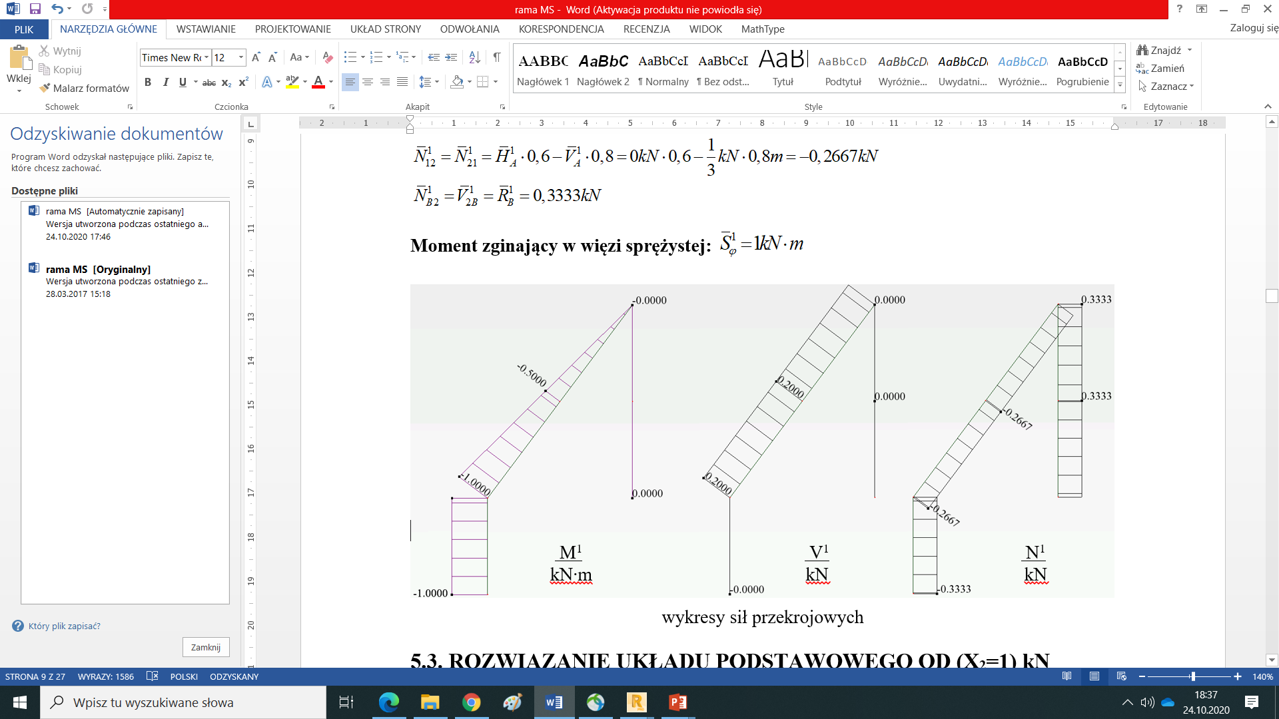
Laboratorium nr 4 Metoda sił
Rozwiązanie układu podstawowego od (X₁=1) kN∙m

Slide 6
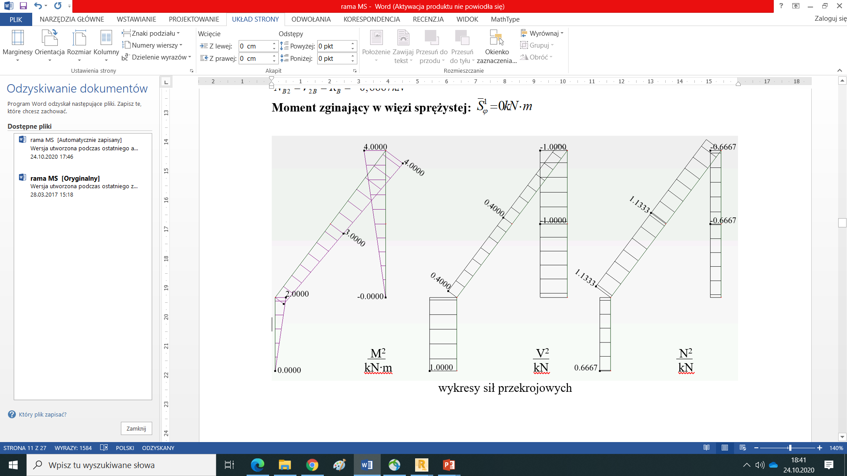
Laboratorium nr 4 Metoda sił
Rozwiązanie układu podstawowego od (X₂=1)kN

Slide 7
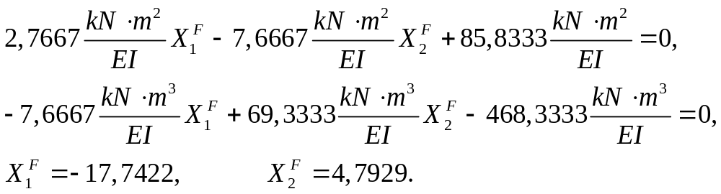
Laboratorium nr 4 Metoda sił
Szczegółowa postać układu równań i jego rozwiązanie

Slide 8
Laboratorium nr 4 Metoda sił
Szczegółowa postać układu równań i jego rozwiązanie

Slide 9
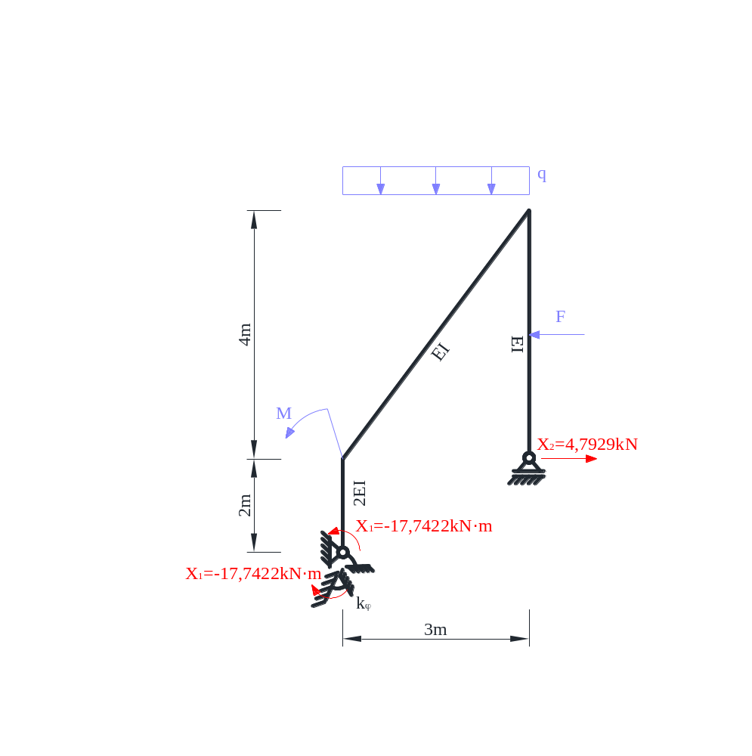
Laboratorium nr 4 Metoda sił
Obliczenie wartości sił przekrojowych i sporządzenie wykresów
Rzeczywiste reakcje i siły przekrojowe można obliczyć rozwiązując układ podstawowy od obciążenia i obliczonej siły hiperstatycznej.

Slide 10
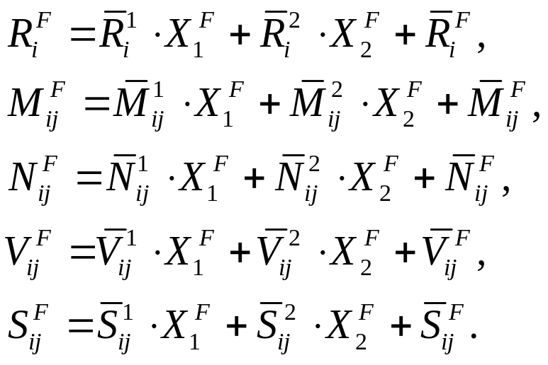
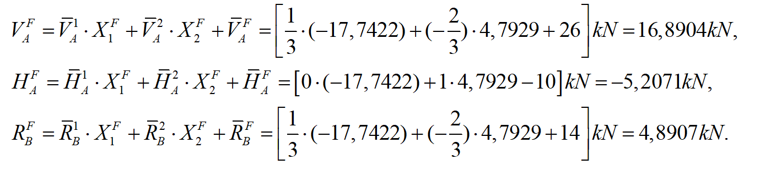
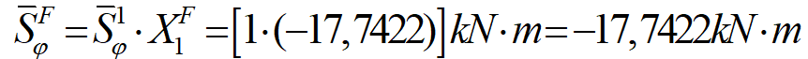
Laboratorium nr 4 Metoda sił
Obliczenie wartości sił przekrojowych i sporządzenie wykresów
Innym sposobem, jest obliczenie reakcji i sił przekrojowych korzystając z zasady superpozycji.
Reakcje:
Siła w więzi sprężystej:

Slide 11
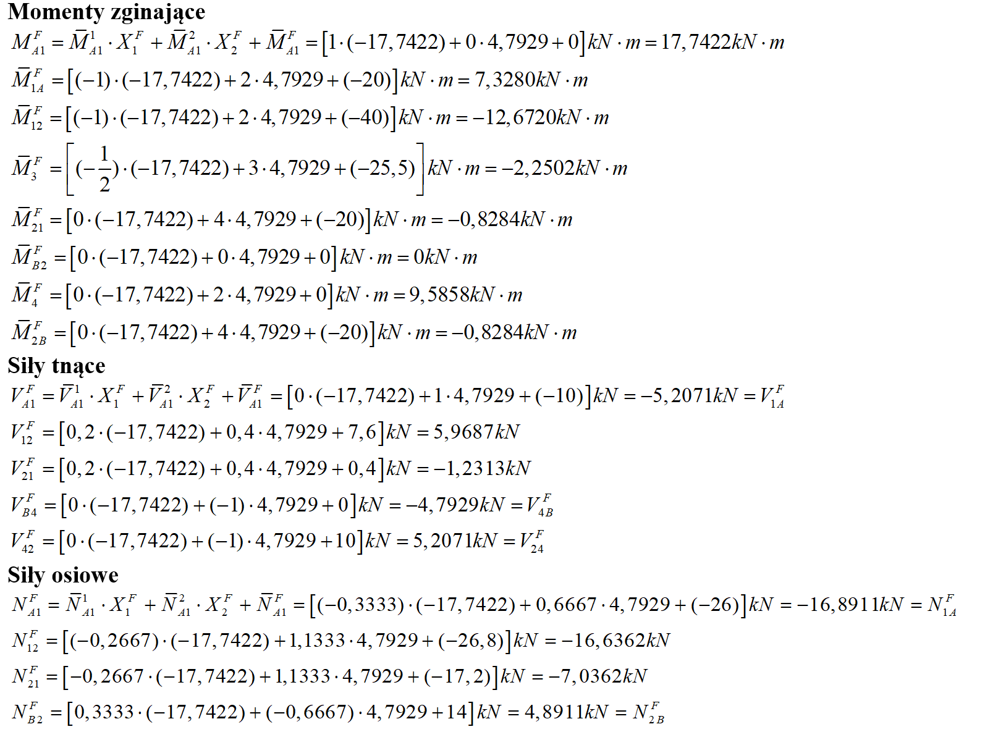
Laboratorium nr 4 Metoda sił
Obliczenie wartości sił przekrojowych i sporządzenie wykresów

Slide 12
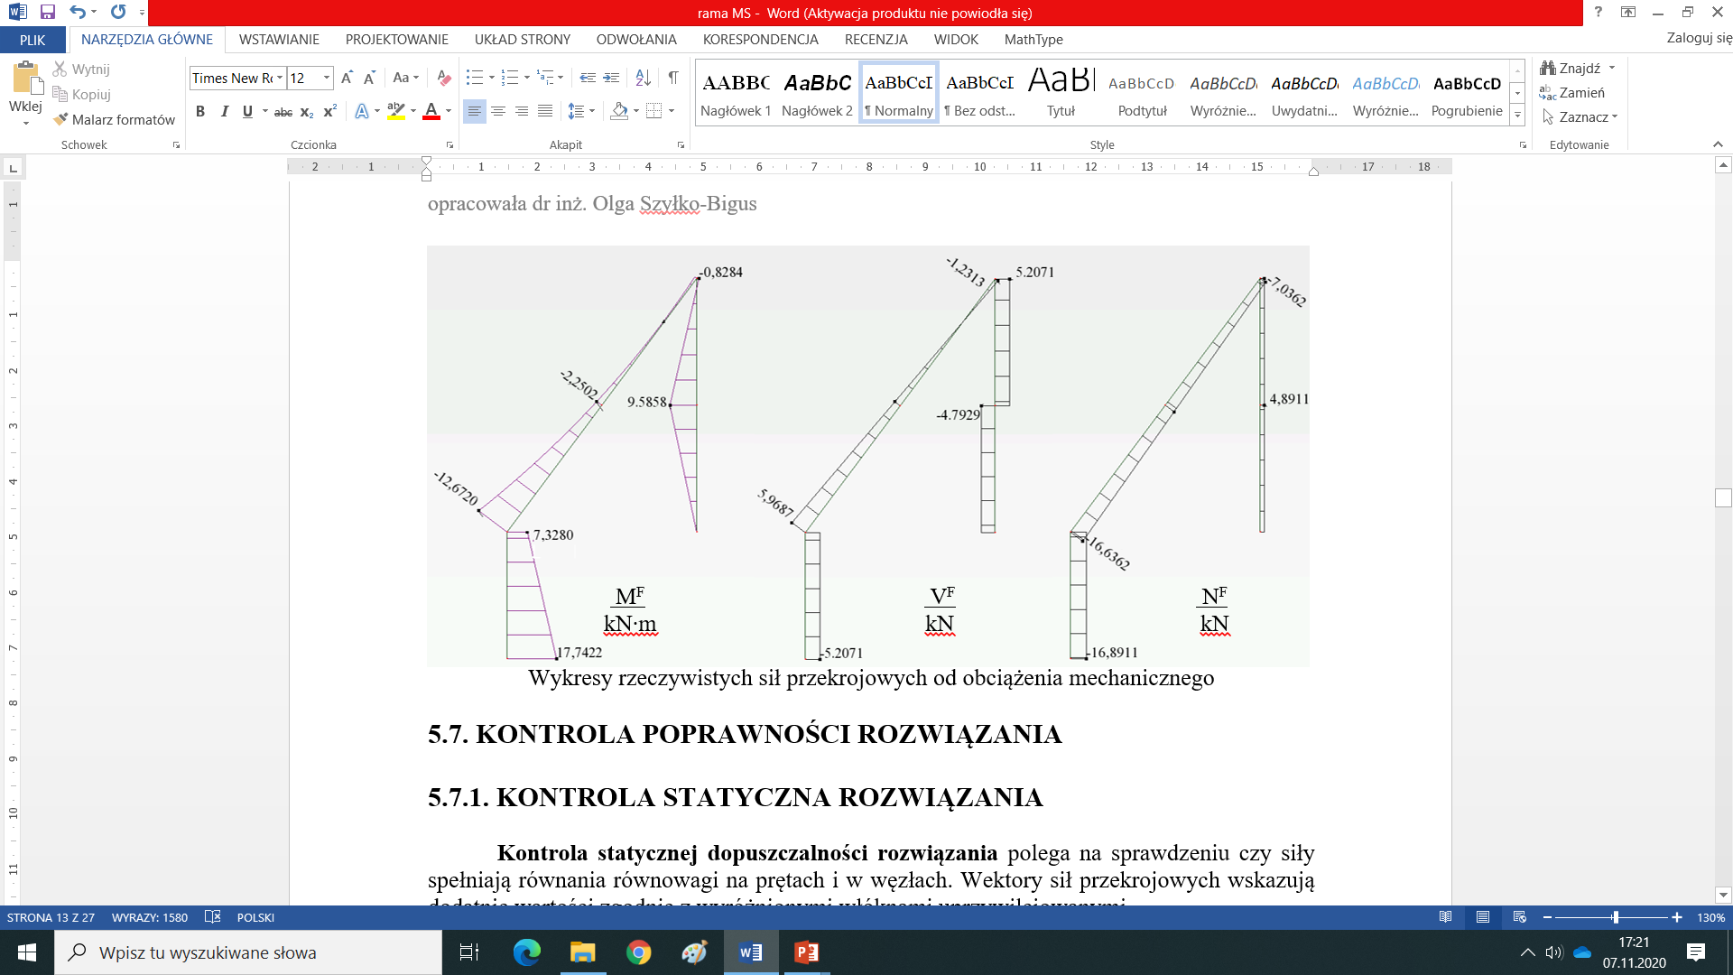
Laboratorium nr 4 Metoda sił
Obliczenie wartości sił przekrojowych i sporządzenie wykresów

Slide 13
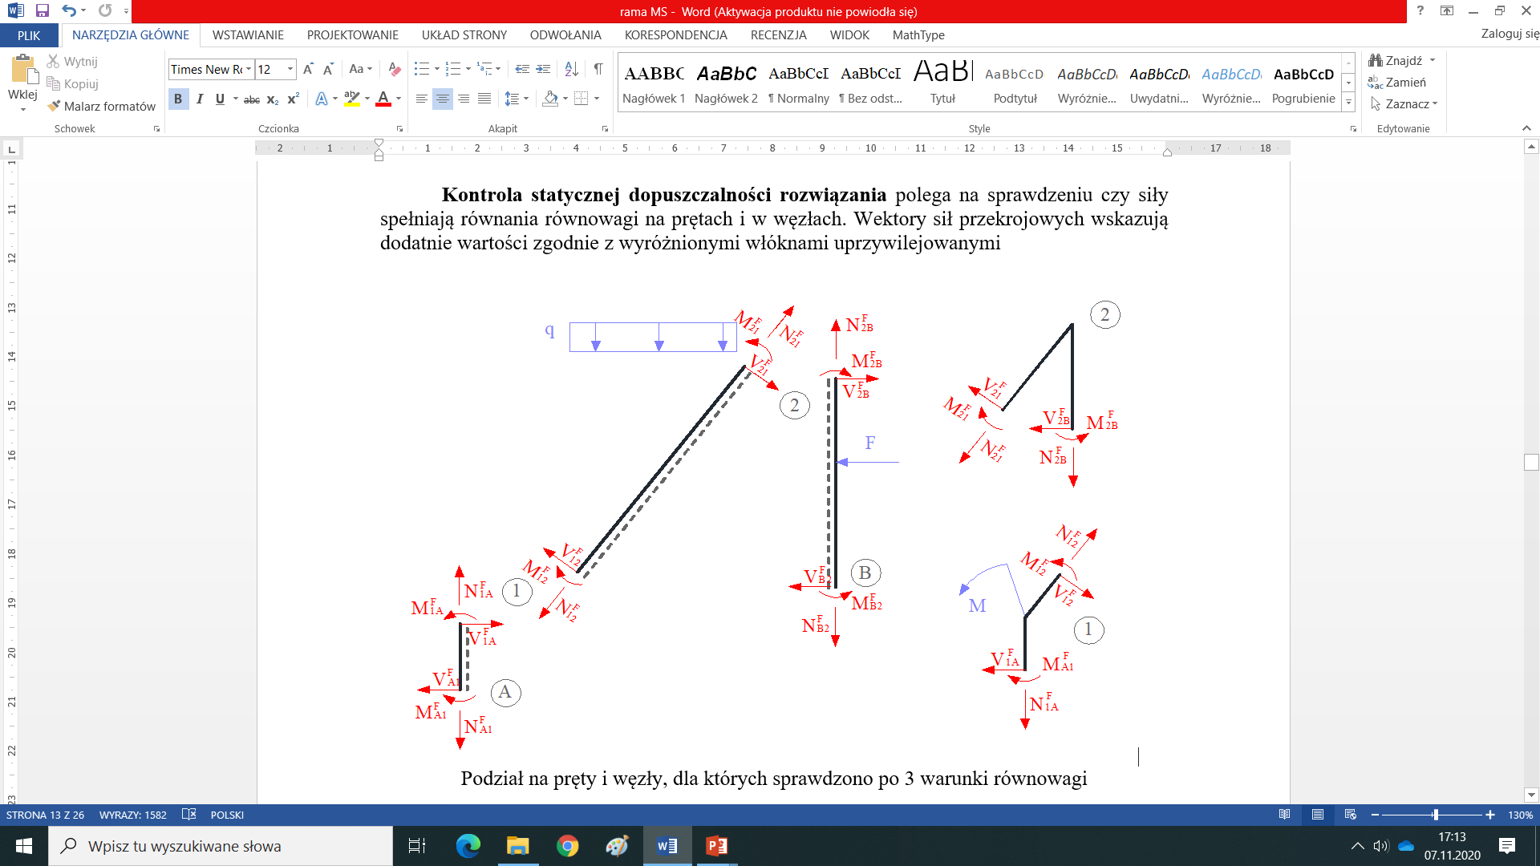
Laboratorium nr 4 Metoda sił
Kontrola poprawności rozwiązania
Kontrola statyczna rozwiązania
Kontrola statycznej dopuszczalności rozwiązania polega na sprawdzeniu czy siły spełniają równania równowagi na prętach i w węzłach. Wektory sił przekrojowych wskazują dodatnie wartości zgodnie z wyróżnionymi włóknami uprzywilejowanymi

Slide 14
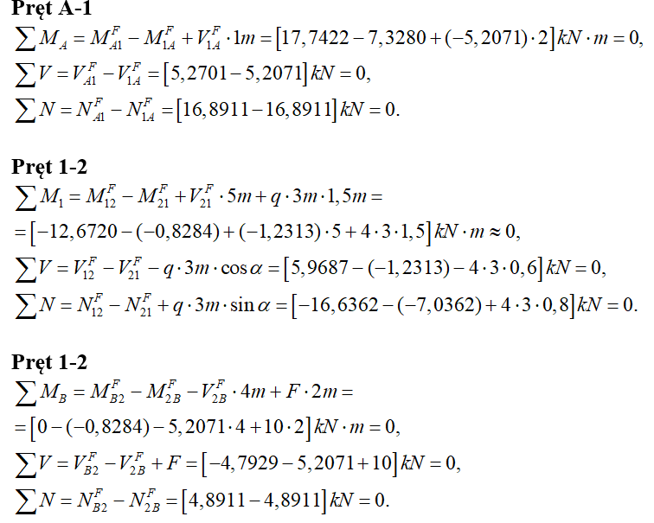
Laboratorium nr 4 Metoda sił
Kontrola poprawności rozwiązania
Kontrola statyczna rozwiązania

Slide 15
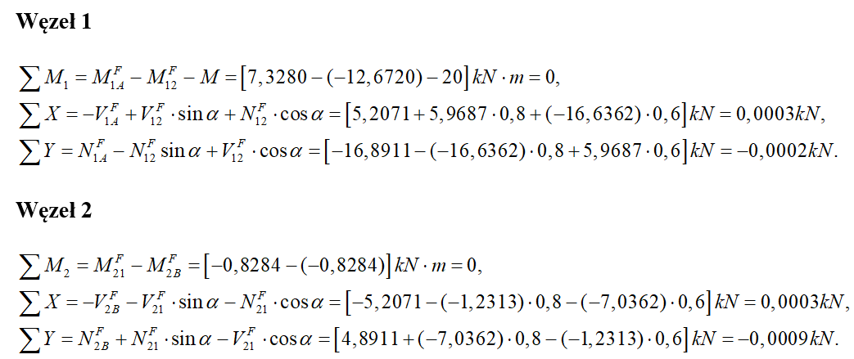
Laboratorium nr 4 Metoda sił
Kontrola poprawności rozwiązania
Kontrola statyczna rozwiązania

Slide 16
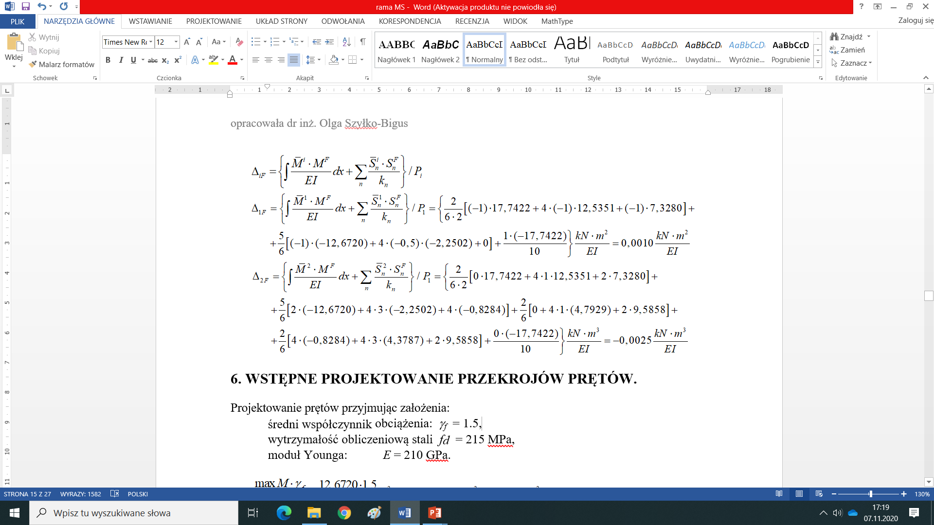
Laboratorium nr 4 Metoda sił
Kontrola poprawności rozwiązania
Kontrola kinematyczna rozwiązania
Kontrola kinematycznej dopuszczalności rozwiązania polega na sprawdzeniu zgodności przemieszczeń układu rozwiązanego z przemieszczeniami rzeczywistymi w miejscach i na kierunkach usuniętych lub przeciętych więzi. Wartości obliczonych przemieszczeń muszą być takie, jakie wynikają ze sposobu podparcia układu.

Slide 17
Laboratorium nr 4 Metoda sił
Kontrola poprawności rozwiązania
Kontrola kinematyczna rozwiązania
Kontrola kinematycznej dopuszczalności rozwiązania polega na sprawdzeniu zgodności przemieszczeń układu rozwiązanego z przemieszczeniami rzeczywistymi w miejscach i na kierunkach usuniętych lub przeciętych więzi. Wartości obliczonych przemieszczeń muszą być takie, jakie wynikają ze sposobu podparcia układu.

Slide 18
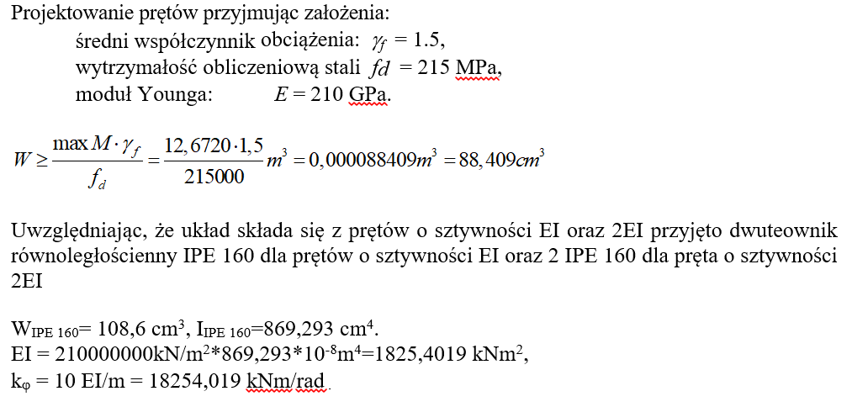
Laboratorium nr 4 Metoda sił
Wstępne projektowanie przekrojów prętów

Slide 19
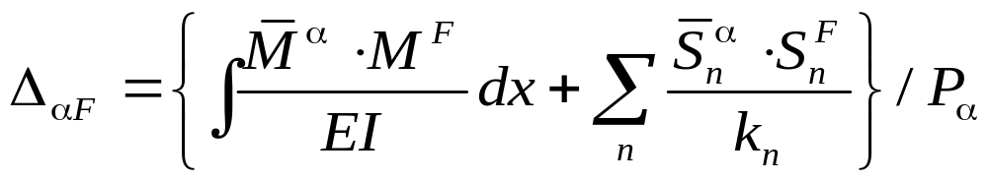
Laboratorium nr 4 Metoda sił
Obliczenie szukanego przemieszczenia
Do wyznaczenia przemieszczeń wykorzystano twierdzenie redukcyjne, które pozwala na to aby jedno z otrzymanych rozwiązań było w układzie statycznie wyznaczalnym. Ponieważ rzeczywiste siły wewnętrzne zostały uzyskane we wcześniejszych punktach, należy rozwiązać dowolny układ podstawowy od siły jednostkowej w miejscu i kierunku szukanego przemieszczenia. Gdy znane jest rozwiązanie układu hiperstatycznego, przemieszczenia wyznaczane są ze wzorów:

Slide 20
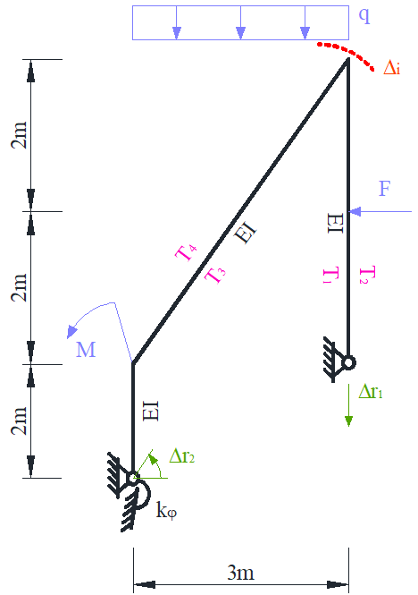
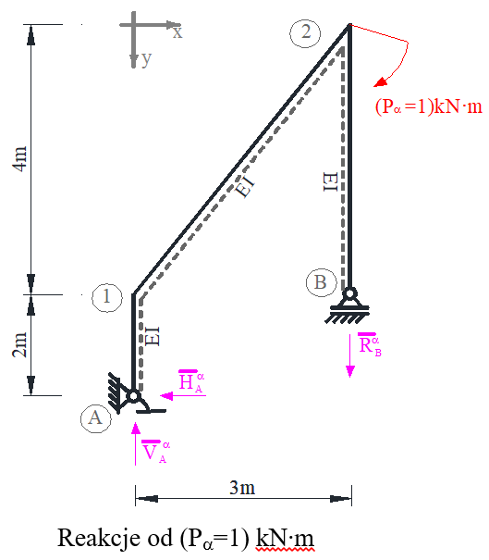
Laboratorium nr 4 Metoda sił
Rozwiązanie układu podstawowego od siły jednostkowej na kierunku szukanego przemieszczenia

Slide 21
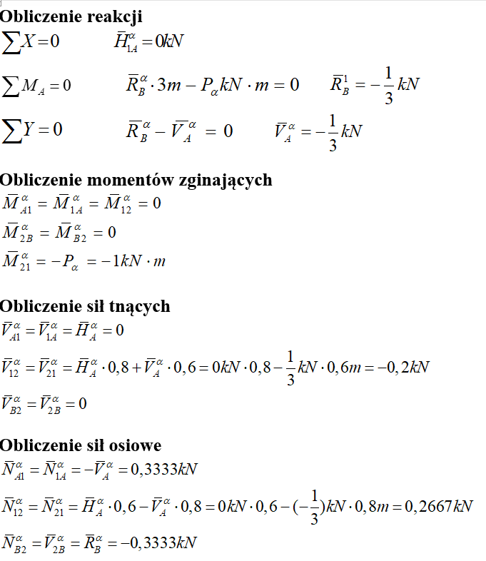
Laboratorium nr 4 Metoda sił
Rozwiązanie układu podstawowego od siły jednostkowej na kierunku szukanego przemieszczenia

Slide 22
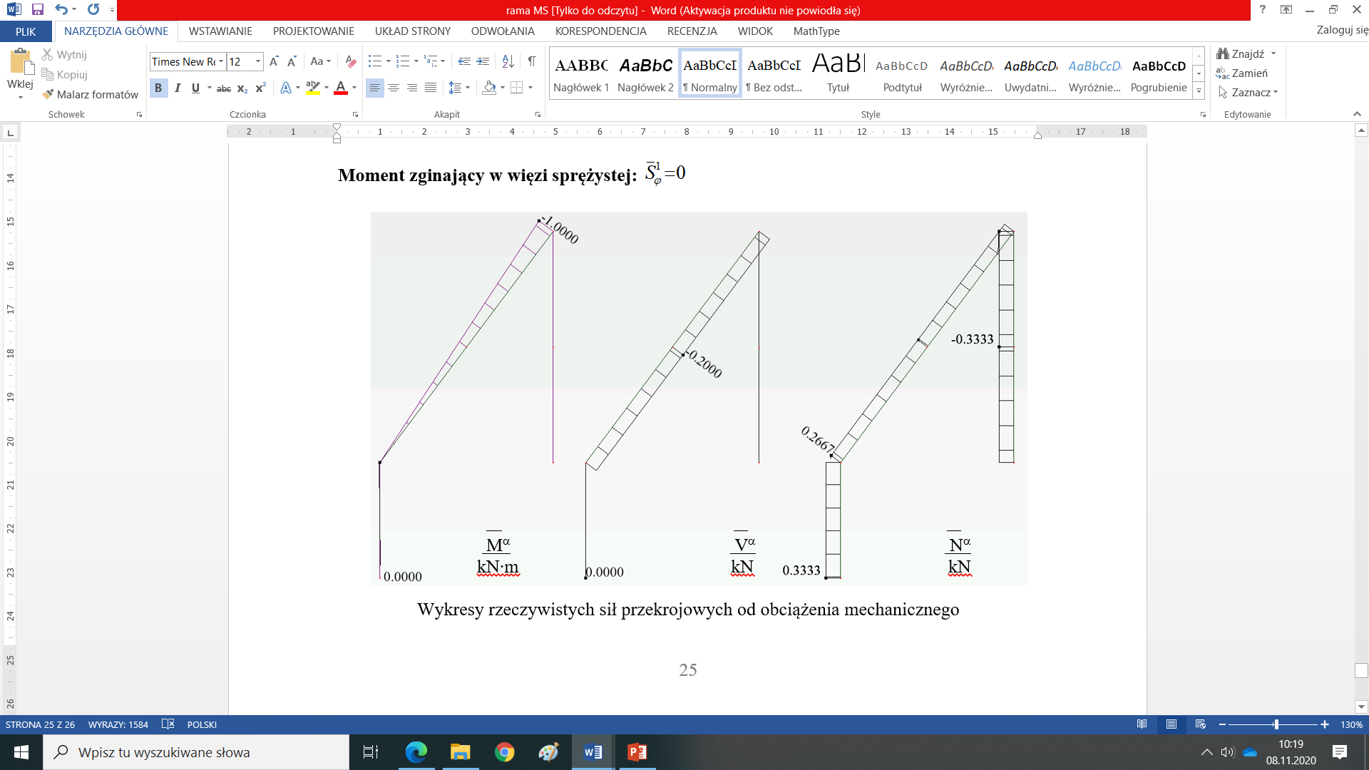
Laboratorium nr 4 Metoda sił
Rozwiązanie układu podstawowego od siły jednostkowej na kierunku szukanego przemieszczenia

Slide 23
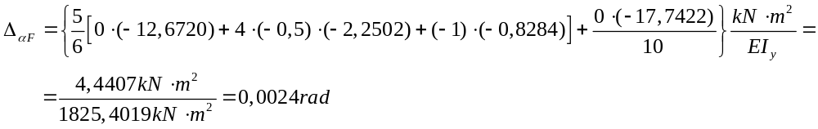
Laboratorium nr 4 Metoda sił
Obliczenie przemieszczenia

Slide 24
Laboratorium nr 4 Metoda sił
Zadanie domowe (projekt nr 1, zadanie nr 2):
.
Wstępnie zaprojektować przekroje prętów.
Przeprowadzić kontrole rozwiązania.
Obliczyć szukane przemieszczenie.

